Slide 1
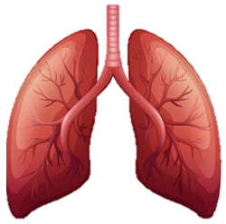
10 AÑOS DE EXPERIENCIA CON EL EBUS-TBNA EN NUESTRO SERVICIO
J. S. Gordillo Fuentes¹, M. Pavón Masa¹, E. Luque Crespo¹, E. Viciana Martín¹, R. Perera Louvier¹
Unidad de Gestión Clínica de Neumología. Hospital Universitario Virgen Macarena, Sevilla, Sevilla, España
MATERIAL Y MÉTODOS
Estudio observacional retrospectivo de los 741 EBUS realizados en el H.U. Virgen Macarena entre enero de 2009 y diciembre de 2019.
RESULTADOS
Epidemiología
  78,9% varones
  Media edad: 61,8 años
Citología:
  Positiva en 60,9%
  70,3% cuando se sospecha cáncer de pulmón (p<0,001)
ESTACIONES GANGLIONARES
INDICACIÓN EBUS
23,6%
14,4%
66,7%

Slide 2
RESULTADOS
DIAGNÓSTICO
EBUS (80,2%)
58,6%: Concluyente
21,6%: Adenopatías estables / desaparecen
De los pacientes que finalmente fueron diagnosticados de cáncer de pulmón, el EBUS dio el diagnóstico definitivo en un 85% de los casos.
Un 82,1% no presentó complicaciones. El resto fueron complicaciones menores: tos, sangrado escaso o desaturaciones leves.
CONCLUSIONES
El EBUS permite obtener el diagnóstico anatomopatológico en más del 80% de los casos, siendo mayor en aquellos en los que se sospecha cáncer de pulmón.
Se trata de una prueba segura y con una baja tasa de complicaciones, y en cualquier caso de carácter leve.

